Slide 1
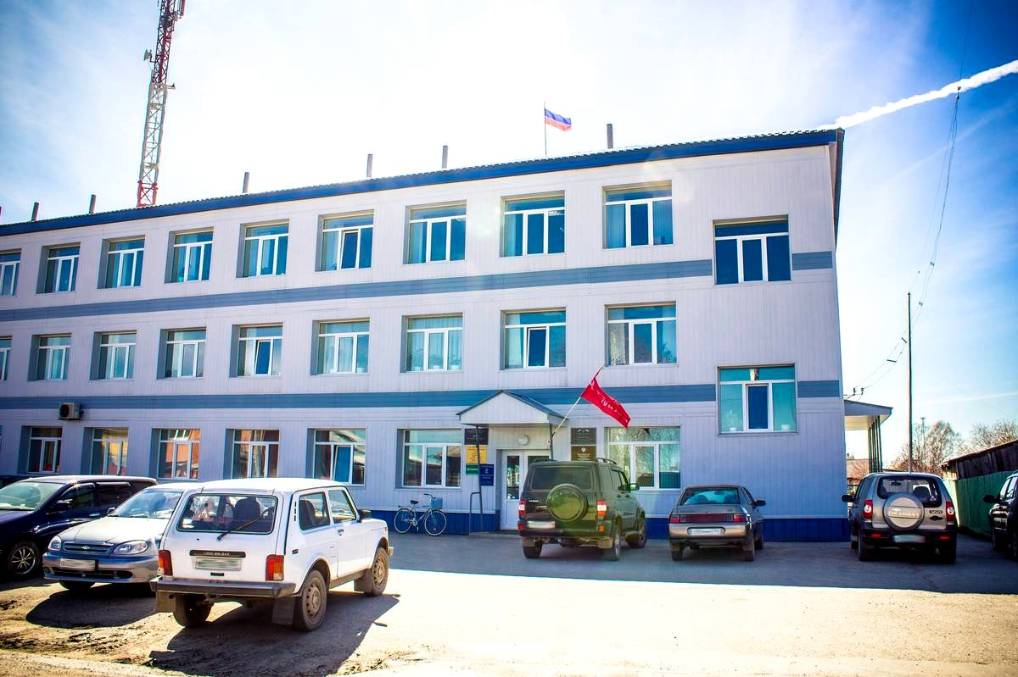
Муниципальное
образование
"Тегульдетский район"

Slide 2
МУНИЦИПАЛЬНОЕ ОБРАЗОВАНИЕ
«ТЕГУЛЬДЕТСКИЙ РАЙОН»
Характеристика территории 3
Местная власть 4
Бюджет МО «Тегульдетский район» 5-6
Экономический потенциал 7-12
Инвестиционная деятельность 13-16
Качество жизни (население) 17
Качество жизни (образование) 18
Качество жизни (здравоохранение) 19
Качество жизни (культура) 20
Качество жизни (физическая культура и спорт) 21
«Майские» указы Президента Российской Федерации 22-23
Структура Тегульдетского района 24
Белоярское сельское поселение 25
Берегаевское сельское поселение 26
Тегульдетское сельское поселение 27
Черноярское сельское поселение 28
Содержание

Slide 3
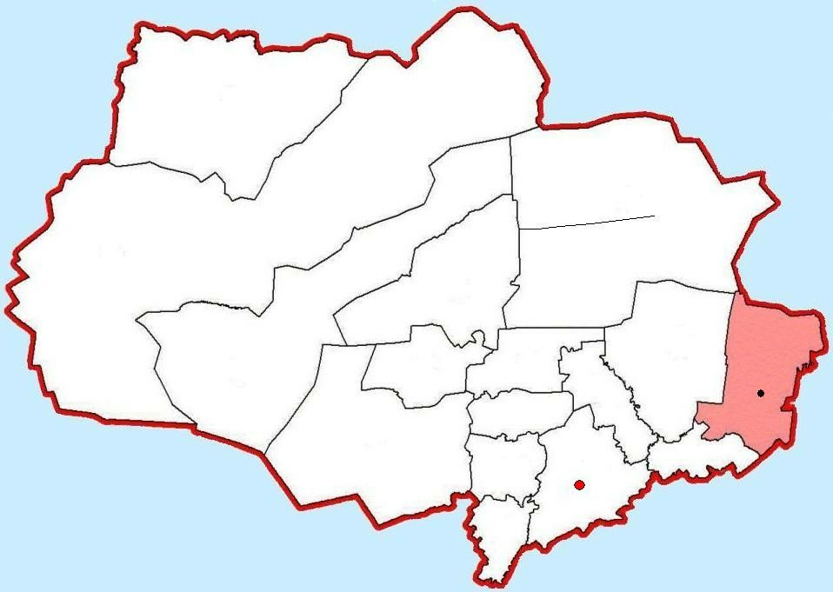
МУНИЦИПАЛЬНОЕ ОБРАЗОВАНИЕ
«ТЕГУЛЬДЕТСКИЙ РАЙОН»
Основан: 20.01.1936 г.
Географическое положение: Тегульдетский район располагается в восточной части области на границе с Красноярским краем, на севере он граничит с Верхнекетским, на западе - с Кемеровской областью, на юге - Зырянским и Первомайским районами Томской области. Основная водная артерия – река Чулым. Расстояние от с. Тегульдет до г. Томска: 245 км.
Климатические условия: Умеренный климатический пояс. Континентальный климат. Минимальная температура января: -55о С. Максимальная температура июля: +37о С.
Территория: площадь: 12,3 тыс. км2 (3,9 % от Томской области).
Местное время: MSK (московское время) + 4 ч.
Население: (на 1 января 2016 г.): 6260 человек (0,6% от Томской области). Плотность: 0,5 чел./км2. Из общей численности населения мужчины составляют 48,6 %, женщины – 51,4 %. Численность трудоспособного населения составляет 3325 человек или 53,1 % от общей численности населения, в т.ч. в экономике занято 2170 человек.
Административно-территориальное деление: территория Тегульдетского района разделена на 4 муниципальных образований: 4 сельских поселения, объединяющих 14 населенных пунктов.
Административный центр: село Тегульдет
Характеристика территории
Тегульдетский район
Лесопромышленный комплекс
Сельское хозяйство
Сбор дикоросов
Тегульдет
3

Slide 4
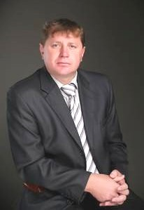
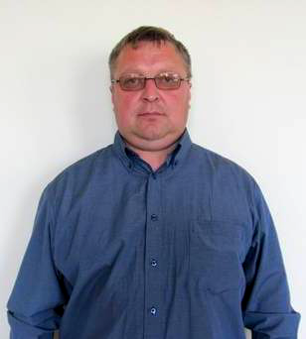
МУНИЦИПАЛЬНОЕ ОБРАЗОВАНИЕ
«ТЕГУЛЬДЕТСКИЙ РАЙОН»
ИСПОЛНИТЕЛЬНАЯ ВЛАСТЬ
Контактная информация:
Почтовый адрес: 636900, Томская область, село Тегульдет, ул. Ленина, 97
Электронный адрес: tegadm@tomsk.gov.ru
Телефон: (8-38-246) 2-16-66, (8-38-246) 2-16-42
Факс: (8-38-246) 2-18-38
Глава Тегульдетского района
Клишин Игорь Александрович
год рождения -1977
Срок полномочий: сентябрь 2014 г. – сентябрь 2019 г.
Первый заместитель Главы Тегульдетского района:
Салутин Олег Владимирович - (8-38-246) 2-15-83
Заместитель Главы Тегульдетского района по социальным вопросам:
Романова Лидия Владимировна - (8-38-246) 2-13-00
Заместитель Главы Тегульдетского района по управлению делами:
Кадышева Татьяна Витальевна - (8-38-246) 2-14-43
Местная власть
ПРЕДСТАВИТЕЛЬНАЯ ВЛАСТЬ
Председатель Думы Тегульдетского района
Мельник Андрей Петрович
Год рождения – 1972
Дата избрания: сентябрь 2015 года.
4

Slide 5
МУНИЦИПАЛЬНОЕ ОБРАЗОВАНИЕ
«ТЕГУЛЬДЕТСКИЙ РАЙОН»
Основные параметры консолидированного бюджета
МО «Тегульдетский район» (млн. рублей)
Наименование | 2014 год | 2015 год | Темп роста 2015 г. к 2014 г. (в %) | План на 2016 год (на 01.07.2016)
 | исполнено | исполнено
ДОХОДЫ, всего | 287,8 | 457,9 | 159,1 | 342,0
налоговые и неналоговые доходы | 27,3 | 32,7 | 119,8 | 34,2
безвозмездные поступления | 260,5 | 425,2 | 163,2 | 307,8
РАСХОДЫ, всего | 316,9 | 429,1 | 135,4 | 363,1
программные расходы | 182,9 | 220,7 | 120,7 | 252,9
непрограммные расходы | 134,0 | 208,4 | 155,5 | 123,4
ДЕФИЦИТ (-), ПРОФИЦИТ (+) | -29,1 | +28,8 | - | -34,4
Бюджет МО «Тегульдетский район»
5

Slide 6
МУНИЦИПАЛЬНОЕ ОБРАЗОВАНИЕ
«ТЕГУЛЬДЕТСКИЙ РАЙОН»
Экономическая структура расходов консолидированного бюджета по действующим расходным обязательствам за 2015 год
Всего расходов: 429,1 млн. рублей
Бюджет МО «Тегульдетский район»
6

Slide 7
МУНИЦИПАЛЬНОЕ ОБРАЗОВАНИЕ
«ТЕГУЛЬДЕТСКИЙ РАЙОН»
Основные показатели социально – экономического развития Тегульдетского района
Наименование | 2014 г. | 2015 г.
Объем отгруженных товаров собственного производства, выполненных работ и услуг собственными силами крупных и средних организаций (разделы C, D, E), млн. руб. | 1 180,0 | 2 037,8
Обрабатывающие производства млн. руб. В том числе: | 1 147,6 | 2 000,8
Лесная и деревообрабатывающая промышленность млн. руб. | 1 137,3 | 1 991,1
Производство пищевых продуктов ( хлебобулочных изделий) млн. руб. (на 01.01.2015 – 01.01.2016) | 10,3 | 9,7
Объем инвестиций в основной капитал за счет всех источников финансирования (по крупным и средним предприятиям и организациям), млн. руб. (на 01.01. 2015-01.01. 2016) | 189,6 | 185,6
в том числе за счет собственных средств | 11,9 | 2,6
в том числе за счет привлеченных средств | 60,9 | 187,0
Объем розничного товарооборота по крупным и средним предприятиям и организациям, млн. руб. | 457,4 | 510,9
Объем платных услуг по крупным и средним предприятиям и организациям, млн. руб. | 18,7 | 19,9
Среднемесячная номинальная начисленная заработная плата, работников крупных и средних предприятий и организаций, руб. (на 01.01.2015 – 01.01.2016) | 31 489,8 | 32 256,2
Институциональная структура | По состоянию на 01.01.2016
Зарегистрировано хозяйствующих субъектов (ЮЛ, ИП) – всего, единиц | 200
в том числе по формам собственности:
Государственная и муниципальная собственность, % | 17,0
Частная собственность, % | 76,5
Прочие, % | 6,5
Экономический потенциал
7

Slide 8
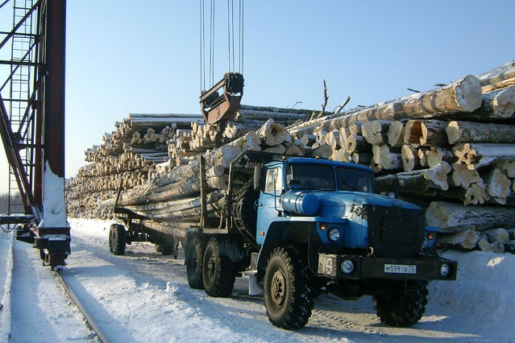
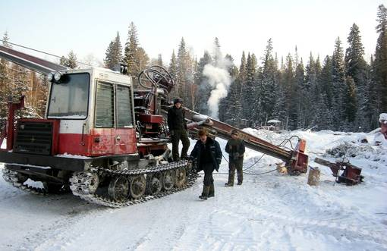
МУНИЦИПАЛЬНОЕ ОБРАЗОВАНИЕ
«ТЕГУЛЬДЕТСКИЙ РАЙОН»
Ведущие отрасли экономики – сферы эффективного приложения капитала
Лесная отрасль
Перспективы развития Тегульдетского района, как территории, связаны прежде всего с развитием лесозаготовительной отрасли района, так как это традиционно основной вид деятельности предприятий работающих на ней.
Расчётная лесосека для осуществления сплошных рубок спелых и перестойных лесных насаждений района за 2015 год составила – 1957,9 тыс. куб. м., процент её использования составил 32,4%.
В настоящее время на территории района в лесной отрасли работают 27 субъектов предпринимательской деятельности, включая 16 индивидуальных предпринимателей, общее количество занятых производством лесной продукции составляет 658 человек.
По результатам работы лесозаготовительной отрасли за 2015 год было заготовлено 633,3 тыс. куб., что больше 2014 года на 15,2%.
Вывезено древесины 551,3 тыс. куб.м., что больше 2014 года на 21,6%. Произведено деловой древесины 287,1 тыс. куб. м., дров 273,4 тыс. куб.м., что больше 2014 года соответственно на 70,8% и 14,3%.
Пиломатериалов произведено 21,9 тыс. куб. м., что больше 2014 года в 2,4 раза.
Среднемесячная номинальная начисленная заработная плата работников в лесной отрасли за 2015 год - 24 850 рублей
Освоение капиталовложений в отрасли за 2015 год – 99,7 млн. рублей.
Экономический потенциал
8

Slide 9
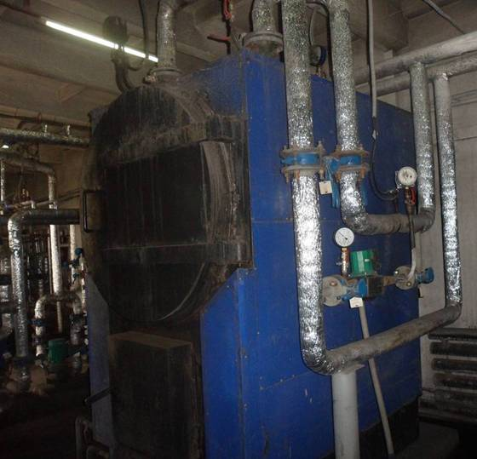
МУНИЦИПАЛЬНОЕ ОБРАЗОВАНИЕ
«ТЕГУЛЬДЕТСКИЙ РАЙОН»
Производство и распределение
электроэнергии, газа и воды
Двенадцать котельных, принадлежащих предприятиям жилищно-коммунального хозяйства, обслуживают 86 квартир и свыше 50 объектов муниципальных, областных и федеральных учреждений, находящихся на территории района.
Производство тепловой энергии за 2015 год составило 10 203,6 Гкал., производство воды – 14 567,7 куб. м.
В суммарном выражении общий объём производства составил 36 987,0 тыс. рублей.
Среднесписочная численность работающих в отрасли за 2015 год составила 79 человек или 3,6 % от занятых в экономике.
Среднемесячная номинальная начисленная заработная плата работников в сфере жилищно-коммунального хозяйства за 2015 год - 16 924 рубля.
Экономический потенциал
9

Slide 10
МУНИЦИПАЛЬНОЕ ОБРАЗОВАНИЕ
«ТЕГУЛЬДЕТСКИЙ РАЙОН»
Строительство
Общая площадь жилищного фонда Тегульдетского района по состоянию на 01.01.2016 года составляет 140,3 тыс. кв. м., в том числе 10,3 тыс. кв.м. – муниципальный жилищный фонд, что составляет 7,3% от общей площади жилищного фонда.
Общая площадь жилых помещений, приходящаяся в среднем на одного жителя по состоянию на 01.01.2016 года составляет 22,3 кв.м. ( на 01.01.2015 года – 21,9 кв. м.). Площадь, введённая в действие за год на одного жителя, составила 0,04 кв.м.
В течение 2015 года введено в эксплуатацию 3 жилых дома, площадью 262 кв.м., что больше 2014 года на 1 кв.м., (100,4 % к прошлому году), (в 2014 году было введено в эксплуатацию 2 жилых дома, площадью 261 кв.м.). Жилые дома строятся индивидуальными застройщиками.
В 2015 году семь человек улучшили свои жилищные условия с помощью государственной поддержки.
Наименование показателей
Наименование показателей
Экономический потенциал
Сельское хозяйство
По состоянию на 1 января 2016 года поголовье крупного рогатого скота в крестьянских (фермерских) хозяйствах и в хозяйствах населения составило 1051 голов (на 14,0 % больше по сравнению с аналогичной датой предыдущего года), в том числе коров - 505 голов (на 11,0% больше), свиней – 187 голов (на 1,1% меньше), овец и коз - 249 голов (на 22,1% больше), голов птицы - 1051 (меньше на 13,2%).
В районе действует 2 крестьянских (фермерских) хозяйства, 5 индивидуальных предпринимателей и 434 личных подсобных хозяйства. Крестьянские (фермерские) хозяйства - Санько О.В. –– КРС - 25, в том числе коров – 5, Сучков В.И.- 7 голов КРС, (в том числе - 6 коров), 8 голов свиней, 5 голов овец, 5 голов лошадей, 40 голов домашней птицы (куры, утки, гуси), 30 пчелосемей.
Крупные личные подсобные хозяйства:
Синкин И.А.- 38 голов КРС мясного направления, в том числе 20 коров;
Брежнев В.Д. – 8 голов КРС, (в том числе 4 коровы), 3 свиноматки;
Усманов Р.К. – 5 голов КРС, (в том числе 2 коровы), 300 пчелосемей, 30 голов овец, 200 голов кроликов.
10

Slide 11
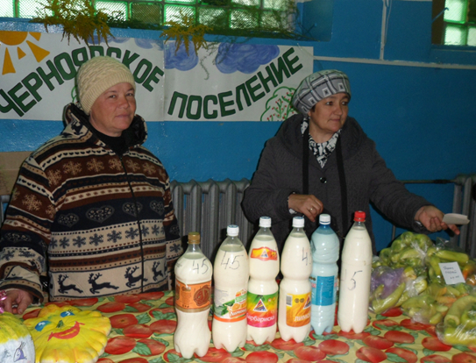
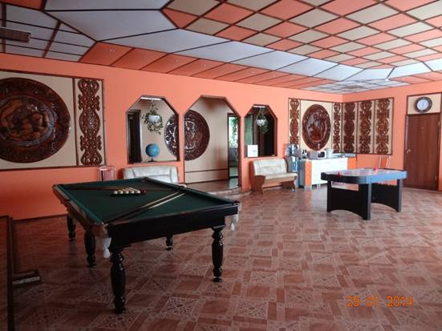
МУНИЦИПАЛЬНОЕ ОБРАЗОВАНИЕ
«ТЕГУЛЬДЕТСКИЙ РАЙОН»
Малое и среднее предпринимательство
Количество индивидуальных предпринимателей без образования юридического лица, включенных в Статрегистр на 1 января 2016 года составляет 125 единиц или 83,3% к 1 января 2015 года.
Количество средних предприятий – 2 единицы.
Количество малых предприятий – 25 единиц.
В разрезе отраслевой структуры в экономике района лидирующая роль принадлежит предпринимателям торговой сферы – 44,8%, предпринимателям, занятым услугами такси – 16,8, предпринимателям по заготовке и первичной переработке леса – 12,8%.
В настоящее время в сфере малого и среднего предпринимательства на территории Тегульдетского района занято 1 121 человек, что составляет 51,7 % от общей численности занятых в экономике района.
По итогам 2015 года в Тегульдетском районе:
число субъектов малого и среднего предпринимательства на 10 000 человек населения – 240,7 единиц.
Экономический потенциал
11

Slide 12
МУНИЦИПАЛЬНОЕ ОБРАЗОВАНИЕ
«ТЕГУЛЬДЕТСКИЙ РАЙОН»
В Тегульдетском районе созданы условия успешной работы предпринимателей
В районе разработана и действует:
Муниципальная программа «Развитие малого и среднего предпринимательства в Тегульдетском районе на 2014-2016 годы» (Постановление администрации Тегульдетского района от 17.12.2013 № 595) | Программа разработана в целях создания условий, обеспечивающих благоприятные возможности для становления и развития субъектов малого и среднего предпринимательства (далее – МСП) на территории Тегульдетского района.
Сформирована базовая инфраструктура поддержки предпринимательства:
С 2007 года действует Центр поддержки предпринимательства ООО «Бизнес-центр» | Основной целью Центра является оказание содействия субъектам малого предпринимательства в получении информационных, методических консультационных услуг, бухгалтерских услуг по вопросу налогообложения, юридических услуг, поиск и подбор кадров, а также обеспечение благоприятных условий для развития малого предпринимательства.
Центр поддержки предпри-нимательства ООО «Бизнес-центр» работает по таким направлениям, как: | комплекс консультационных услуг по всем ключевым вопросам ведения бизнеса; разработка бизнес-планов и сопровождение предпринимательских проектов, оценка их эффективности; организация и проведение обучающих семинаров; содействие в продвижении товаров местных производителей на новые рынки.
Наименование показателей
Экономический потенциал
12

Slide 13
МУНИЦИПАЛЬНОЕ ОБРАЗОВАНИЕ
«ТЕГУЛЬДЕТСКИЙ РАЙОН»
▼ Географическое положение: с. Тегульдет расположен в 245 км. от областного центра (г. Томск).
▼ Транспортная сеть: Транспортная доступность Тегульдетского района с областным центром и соседними районами обеспечивается по автомобильной дороге областного значения Томск-Большедорохово-Зырянское-Тегульдет.
▼ Минерально-сырьевые ресурсы: Тегульдетский район не богат минеральными ресурсами. Полезные ископаемые представлены преимущественно строительными материалами (гравийно-песчаные смеси, песчаник и глины, пригодные для изготовления кирпича и бетонных конструкций). В районе выявлено 1 торфяное месторождение «Лучай» в составе 5 участков общей площадью 8828 га (в границах промышленной глубины залежи) и запасами 32815 тыс.тонн. 60,6% залежей относятся к переходному типу, 39,2% - к низинному и 0,2% - к смешанному.
▼Наличие древесных ресурсов: Основная часть территории района занята землями лесного фонда - 86,2% и землями сельскохозяйственного назначения - 9,5%, однако, собственно сельскохозяйственные угодья занимают всего 2,6% территории района.
Большая часть территории района покрыта лесом, средняя лесистость составляет - 92,6%, заболоченность - 3,5%. Леса относятся к категории смешанного породного состава, их общая площадь составляет 1136 тыс.га,. (запасы древесины в Тегульдетском районе составляют 70 млн. куб. м.),
Значительные площади и разнообразие угодий Тегульдетского района, его удалённость от областного центра позволили сохранить на территории района высокую численность охотничье- промысловых видов животных.
Тегульдетскому району присвоен статус экологически чистой территории России.
На территории района расположено 3 государственных природных заказника областного значения - "Южно-таежный", "Осетрово-нельмовый", "Чичка-Юльский" общей площадью 55,2 тыс.га и 2 памятника природы.
Заказник "Южно-таежный" площадью 4039 га был создан в 1984 году с целью охраны эталонного участка южно-таежных пихтовых лесов Западной Сибири. Территория заказника представляет собой массив леса из пихты сибирской в сочетании с водными, болотными и другими компонентами ландшафта.
Заказник "Чичка-Юльский" площадью 49668 га был создан в 2000 году с целью воспроизводства охотничье-промысловых животных для последующего расселения на территории прилегающих охотничьих угодий.
Заказник "Осетро-нельмовый" площадью 1478,4 га был создан в 1995 году с целью создания естественных условий воспроизводства редких и ценных промысловых рыб - осетра сибирского и нельмы.
Памятники природы на территории Тегульдетского района
Припоселковый сосновый бор, ботанический, посёлок Белый Яр - живописный уголок природы, «Буровая скважина», водный, окраина села Тегульдет - минеральный водный источник
Общий объем инвестиций в основной капитал на душу населения в 2015 году составил 29 643,8 рублей, в 2014 году – 31 175,5 рублей.
Инвестиционная деятельность
13

Slide 14
МУНИЦИПАЛЬНОЕ ОБРАЗОВАНИЕ
«ТЕГУЛЬДЕТСКИЙ РАЙОН»
Отрасли промышленности, привлекательные для инвестиционной деятельности на территории Тегульдетского района
Лесная отрасль
Инвестиционная деятельность
Деревообрабатывающая промышленность
Сбор дикоросов
14

Slide 15
МУНИЦИПАЛЬНОЕ ОБРАЗОВАНИЕ
«ТЕГУЛЬДЕТСКИЙ РАЙОН»
Инвестиционная политика сегодня определена Программой социально - экономического развития Тегульдетского района до 2016 года, Стратегией социально-экономического развития Тегульдетского района до 2030 года.
Общий объем инвестиций в основной капитал за 2015 год составил 185,6 млн. рублей, что меньше 2014 года на 6,5%, из них 99,7 млн. рублей или 53,7 % к общему объему инвестиций освоено предприятиями, занимающимися лесозаготовкой.
На территории Тегульдетского района зарегистрировано крупное, иностранное предприятие - общество с ограниченной ответственностью «Хенда – Сибирь», которое в ходе реализации инвестиционного проекта «Создание в 2008–2016 годах на территории Томской области лесопромышленного кластера» осуществляет на территории лесопромышленного парка в Асиновском районе строительство заводов – лесопильного, по производству лущёного шпона, фанеры, производству мебели и паркета.
В 2015 году инвестиции данного предприятия были вложены в строительство навеса временного хранения пиломатериалов в пос. Суслово Кемеровской области – 4,8 млн. рублей, в приобретение транспорта и самоходных машин – 42,7 млн. рублей, в приобретение станков и оборудования 52,2 млн. рублей.
В структуре инвестиций наибольший удельный вес 99,3% занимают привлечённые средства (184,3 млн. рублей), в том числе бюджетные средства – 84,2 млн. рублей или 45,4%.
Показатель «Объем инвестиций в основной капитал крупных и средних организаций на душу населения» в Тегульдетском районе в 2015 году в абсолютном выражении составил 29 643,8 рублей; в 2014 году – 31 175,5 рублей.
Инвестиционная деятельность
15

Slide 16
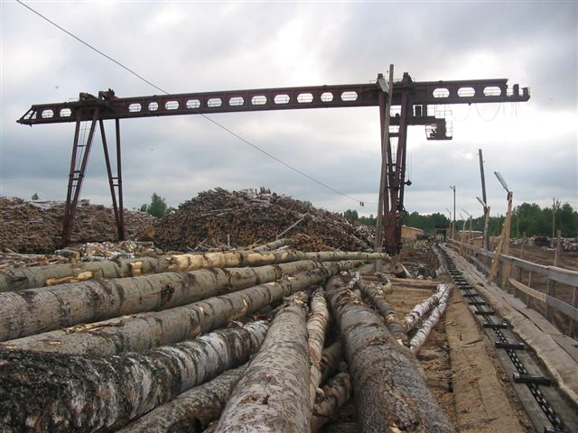
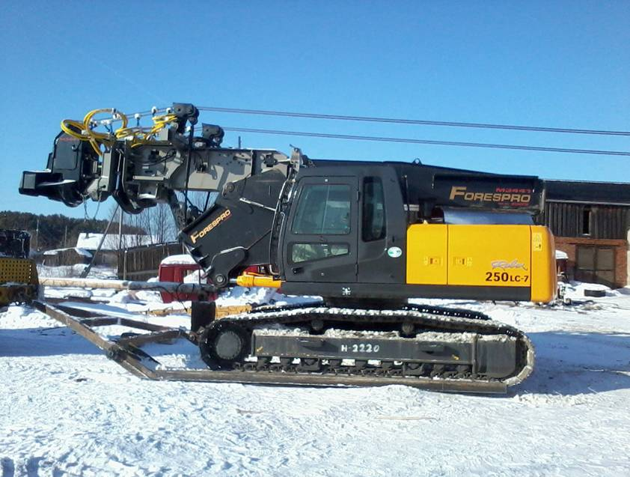
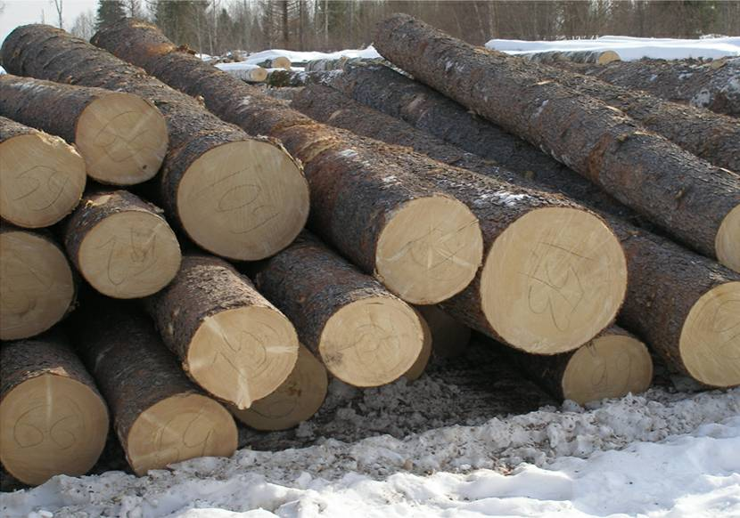
МУНИЦИПАЛЬНОЕ ОБРАЗОВАНИЕ
«ТЕГУЛЬДЕТСКИЙ РАЙОН»
Инвестиционная деятельность
16

Slide 17
МУНИЦИПАЛЬНОЕ ОБРАЗОВАНИЕ
«ТЕГУЛЬДЕТСКИЙ РАЙОН»
Население
Демография | 01.01.2015 | 01.01.2016
Родившихся, чел. | 114 | 94
в % к уровню на 01.01.2015 года | х | 82,5
Умерших, чел. | 119 | 106
в % к уровню на 01.01.2015 года | х | 89,1
Естественная убыль, чел. | -5 | -12
в % к предыдущему году | -0,8 | -1,9
Рынок труда | 01.01.2015 | 01.01.2016
Численность экономически активного населения (ЭАН), человек | 3900 | 4000
в % к предыдущему году | 100,0 | 102,6
Численность безработных граждан, состоявших в органах службы занятости, человек | 151 | 146
в % к предыдущему году | 89,9 | 96,7
Уровень регистрируемой безработицы от ЭАН, % | 3,9 | 3,7
в п.п. к уровню предыдущего года | - 0,4 | - 0,2
Уровень жизни | 01.01.2015 | 01.01.2016
Среднемесячная начисленная заработная плата крупных и средних предприятий, рублей | 31 489,8 | 32 256,2
в % к уровню предыдущего года | 111,7 | 102,4
Величина прожиточного минимума трудоспособного населения, рублей | 9 194 | 10 951
в % к уровню предыдущего года | 112,0 | 119,1
Качество жизни
17

Slide 18
МУНИЦИПАЛЬНОЕ ОБРАЗОВАНИЕ
«ТЕГУЛЬДЕТСКИЙ РАЙОН»
Образование
Дошкольное образование в районе предоставляют восемь образовательных организаций. Из них: дошкольные образовательные организации – 1, общеобразовательные организации – 6, организации дополнительного образования – 1.
МКДОУ детский сад общеразвивающего вида «Ромашка» посещали 128 детей; группы кратковременного пребывания в общеобразовательных организациях – 30 детей, группы полного дня – 116 детей, группы кратковременного пребывания в МКОУ ДОД Дом детского творчества - 24 ребёнка. Таким образом, дошкольным образованием были охвачены 298 детей.
В целях обеспечения доступности дошкольного образования и ликвидации очереди в дошкольные образовательные организации детей от 3 до 7 лет в 2015 году в районе введено дополнительно 116 дошкольных мест. Построен корпус для дошкольных групп в МКОУ «Тегульдетская СОШ» в с. Тегульдет на 80 мест и после капитального ремонта открыты дошкольные группы полного дня в МКОУ «Берегаевская СОШ» на 36 мест.
В конце 2015 года в очереди в детский сад стояли 79 детей от 2 месяцев до 3 лет. На 31 декабря 2014 года их было 104 человека
Систему общего образования района представляют восемь общеобразовательных организаций, из них:
4 средние общеобразовательные школы - 880 обучающихся;
2 основные общеобразовательные школы - 61 обучающийся;
2 начальные общеобразовательные школы - 12 обучающихся.
Район полностью обеспечен местами в образовательных учреждениях. Численность обучающихся на протяжении последних трёх лет остаётся стабильной. В 2015 году она составила 953 человека, все они обучаются в первую смену.
Система дополнительного образования района, подведомственных системе образования, представлена двумя учреждениями дополнительного образования детей - это МКУДОД Дом детского творчества и МКУ ДОД детско-юношеская спортивная школа. Охват детей дополнительным образованием в районе составляет 82%.
На 01.01.2016 всего педагогических работников, имеющих квалификационную категорию, - 62 чел., в т.ч. имеют высшую квалификационную категорию 12 чел., I квалификационную категорию – 43 чел., II квалификационную категорию – 7 чел.
На 01.01.2016 среднемесячная номинальная начисленная заработная плата работников:
- муниципальных общеобразовательных учреждений – 30 895 рублей,
-муниципальных дошкольных образовательных учреждений – 20 195 рублей.
- учителей муниципальных образовательных учреждений – 45 637 рублей.
Качество жизни
18

Slide 19
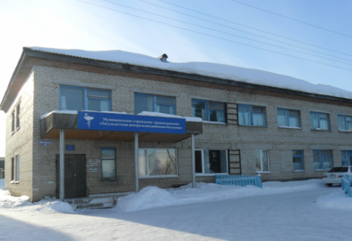
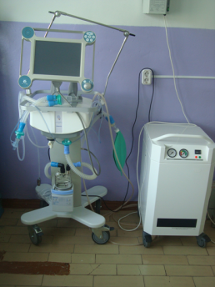
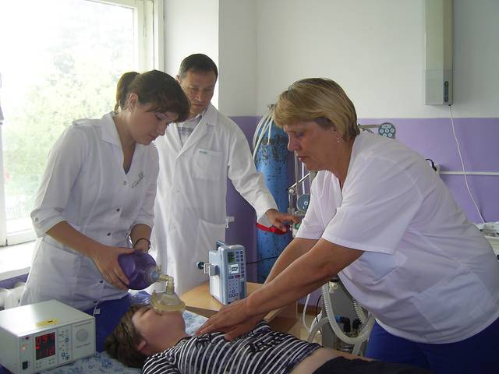
МУНИЦИПАЛЬНОЕ ОБРАЗОВАНИЕ
«ТЕГУЛЬДЕТСКИЙ РАЙОН»
Здравоохранение
Систему здравоохранения Тегульдетского района представляют 1 районная центральная больница на 62 койки, дневной стационар на 15 коек, поликлиника на 210 посещений в смену, 2 врачебные амбулатории в п. Чёрный Яр и п. Берегаево по 16 и 17 посещений в смену, 7 фельдшерских пунктов (п. Белый Яр, п. Покровский Яр, д. Новошумилово, д. Озёрное, п. Четь-Конторка, д. Байгалы, д. Красная Горка), бригада скорой помощи, кабинет неотложной помощи, домовое хозяйство в посёлке Центрополигон.
Обеспеченность медицинскими кадрами по району на начало 2016 года составляла: врачами – 27,5 человек на 10 тысяч жителей, прикреплённого населения; средним медицинским персоналом – 71,5 человек на 10 тысяч жителей, прикреплённого населения.
Фактически в системе здравоохранения работает 139 человек, в том числе: 20 врачей, 52 человека среднего медицинского персонала, младшего и прочего персонала соответственно 24 и 43 человека.
По итогам 2015 года 1282 человека было госпитализировано в стационар, что меньше 2014 года на 152 человека и составляет 89,4%.
Скорая медицинская помощь: выполнено выездов - 2019, в 2014 году – 2611, что составляет 77,3%, или на 592 выезда меньше, чем в 2014 году.
Амбулаторно – поликлиническая помощь: количество посещений 77 782, в том числе к стоматологам - 8974, что больше 2014 года в целом на 8 823 посещения, к стоматологам меньше на 116 посещений или 112,8% и 98,7% соответственно. Число посещений на одного жителя (прикреплённого населения) за 2015 год составило 10,6, что больше на 0,1 посещение, чем в 2014 году.
Качество жизни
19

Slide 20
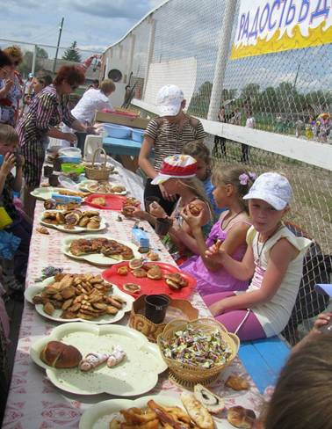
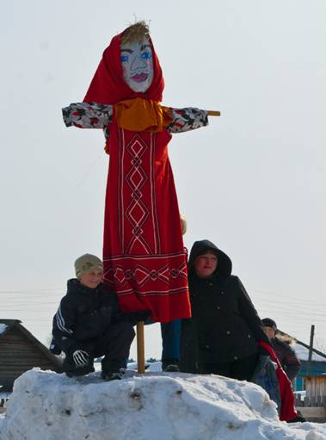
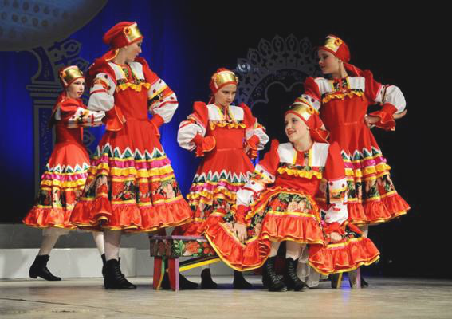
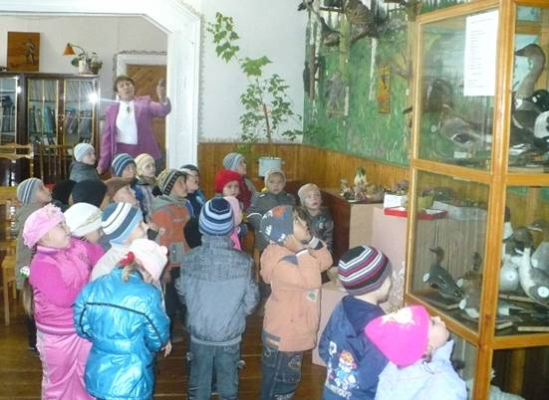
МУНИЦИПАЛЬНОЕ ОБРАЗОВАНИЕ
«ТЕГУЛЬДЕТСКИЙ РАЙОН»
Культура
Сфера культуры Тегульдетского района представлена: МКУ «Тегульдетская централизо-ванная библиотечная система», объединяющее 6 библиотек района,
МКУ «Районный центр творчества и досуга с филиалами», объединяющее 6 клубных учреждений района, МКОУ ДОД Тегульдетская детская школа искусств.
В Тегульдете в составе центральной библиотеки находится Детский отдел и уникальный краеведческий отдел, имеющий в своем фонде около 2500 тысяч экземпляров.
Учреждениями клубного типа и библиотеками в 2015 году проведено 1726 мероприятий различной направленности, в том числе патриотической, краеведческой, культурно-досуговой, работают 40 клубных формирований.
В Детской школе искусств 137 обучающихся на отделениях: народных инструментов (домра, балалайка, гитара), фортепиано, художественное, хоровое пение, фольклорное пение».
Численность работников учреждений культуры и библиотек в 2015 году осталась неизменной. Всего специалистов культурно-досугового профиля - 17 человек, библиотечных специалистов - 12 человек. Преподавателей ДШИ - 5 человек.
Качество жизни
20

Slide 21
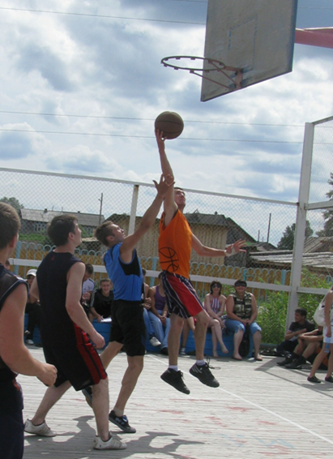
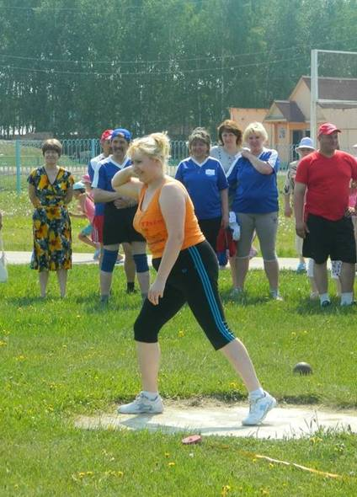
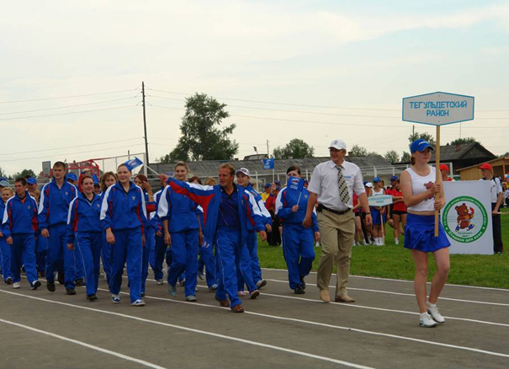
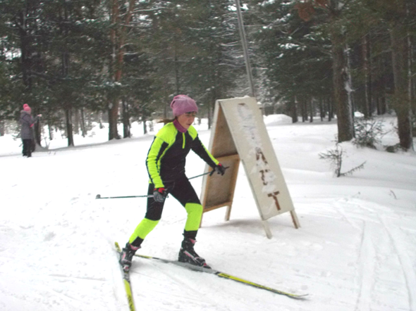
МУНИЦИПАЛЬНОЕ ОБРАЗОВАНИЕ
«ТЕГУЛЬДЕТСКИЙ РАЙОН»
Физическая культура и спорт
На территории Тегульдетского района расположено 25 спортивных сооружений, позволяющих организовывать физкультурно-оздоровительную работу с населением по месту жительства, в том числе: 12 плоскостных сооружений, 9 спортивных залов, лыжная база, стрелковый тир, спортивный комплекс «Юность», тренажёрный зал.
Согласно Календарному плану физкультурно-оздоровительных и спортивных соревнований на 2015 год в районе проведено 101 физкультурно - спортивное мероприятие. В их числе всероссийские соревнования «Кросс наций - 2015», всероссийская массовая лыжная гонка «Лыжня России- 2015», областные соревнования по городкам, районные соревнования по культивируемым видам спорта: шахматам, русской лапте, легкой атлетике, футболу, волейболу, баскетболу, греко-римской борьбе, лыжным гонкам, настольному теннису, полиатлону В вышеуказанных мероприятиях приняло участие 3860 человек В 2015 году подготовлены спортсмены – разрядники: три кандидата в мастера спорта, один перворазрядник, четыре спортсмена второго разряда, четыре – третьего разряда, четыре человека получили юношеские разряды
Качество жизни
21

Slide 22
МУНИЦИПАЛЬНОЕ ОБРАЗОВАНИЕ
«ТЕГУЛЬДЕТСКИЙ РАЙОН»
Исполнение «майских» Указов Президента Российской Федерации.
В рамках реализации «майских» Указов Президента РФ 2012 года, муниципальных «дорожных карт» изменений в сфере образования и культуры повышение заработной платы работников муниципальных учреждений по итогам 2015 года и первого полугодия 2016 года достигло следующих показателей:
 | 2014 год | 2015 год | 2016 год, план | 01.07.2016 года, факт.
Образование
Среднемесячная заработная плата педагогических работников МОУ дошкольного образования, рублей | 20405,7 | 21 497,3 | 33 476,0 | 37 653,8
Среднемесячная заработная плата педагогических работников МОУ общего образования, рублей | 28 925,8 | 31 215,0 | 44 821,0 | 53 948,6
Среднемесячная заработная плата педагогических работников МОУ дополнительного образования детей, рублей | 36 865,4 | 35 202,7 | 36 865,0 | 41 600,0
Среднемесячная заработная плата педагогических работников МКОУ ДОД «Тегульдетская детско-юношеская спортивная школа», рублей | 39 501,2 | 36 839,4 | 37 312,0 | 42 256,9
Культура и спорт
Среднемесячная заработная плата педагогических работников Тегульдетской детской школы искусств, рублей | 35 833,3 | 39 729,8 | 35 833,3 | 40 870,8
Среднемесячная заработная плата работников муниципальных учреждений культуры и искусства, рублей | 19 307,1 | 20 801,8 | 18 326,9 | 22 054,5
«Майские» указы Президента Российской Федерации
22

Slide 23
МУНИЦИПАЛЬНОЕ ОБРАЗОВАНИЕ
«ТЕГУЛЬДЕТСКИЙ РАЙОН»
«Майские» указы Президента Российской Федерации реализуются путем обеспечения достижения целевых показателей по планам мероприятий («дорожным картам»).
Основными показателями в части достижения целевых являются средний размер заработной платы:
- средний рост заработной платы в сфере общего, дошкольного и дополнительного образования в 2015 году составил 2,0%;
- в сфере культуры и спорта средняя заработная плата осталась на уровне 2014 года;
Целевые показатели по «дорожным картам» выполнены в полном объеме.
Дополнительное образование, спорт, культура:
Целевые показатели по плану мероприятий «дорожная карта» выполнены на 100,%;
- доля детей, охваченных образовательными программами дополнительного образования детей в общей численности детей от 5 до 18 лет в МКОУ ДОД Дом детского творчества составила 22,0 %, в МКОУ ДОД «Тегульдетская детско-юношеская спортивная школа» - 18,0 %;
- увеличение численности участников культурно-досуговых мероприятий по сравнению с предыдущим годом - на 7%.
Отдел образования:
Целевые показатели по плану мероприятий «дорожная карта» выполнены на 100,%;
- удельный вес численности обучающихся на старшей ступени среднего и общего образования, охваченных мероприятиями профессиональной ориентации, составил 100,0%;
- охват детей дошкольного возраста всеми формами дошкольного образования увеличился на 5,8 % и составил 51,3 %;
- доля детей, охваченных образовательными программами дополнительного образования, в общей численности детей и молодёжи в возрасте 5-18 лет в 2015 году составила 49,0%;
- удельный вес численности учащихся по программам общего образования, участвующих в олимпиадах и конкурсах различного уровня в общей численности учащихся по программах общего образования в 2014 году – составил 58,0 %, в 2015 году – 66,0 %.
Доля обучающихся во вторую смену - 0%.
Средняя наполняемость классов – 12 учеников (норматив -14).
«Майские» указы Президента Российской Федерации
23

Slide 24
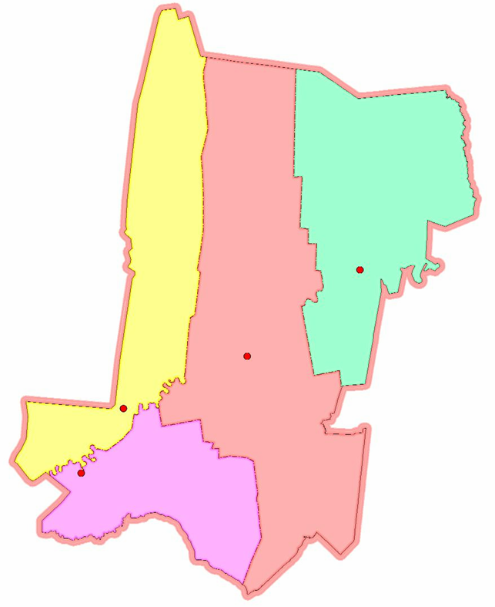
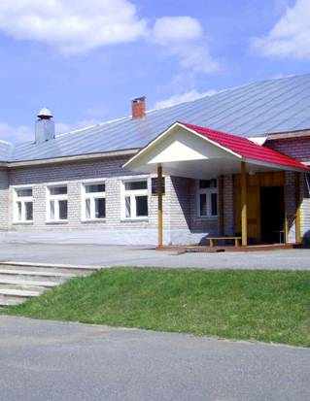
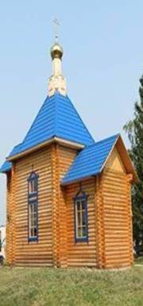
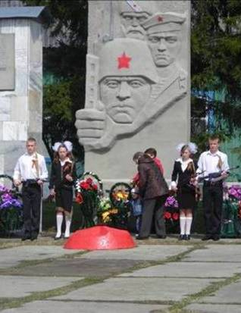
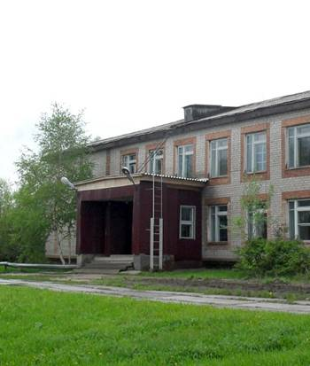
МУНИЦИПАЛЬНОЕ ОБРАЗОВАНИЕ
«ТЕГУЛЬДЕТСКИЙ РАЙОН»
4 муниципальных образования (сельских поселения),
объединяющих 14 населённых пунктов.
Белый Яр
Число жителей (человек) | Число населённых пунктов | Наименование населённых пунктов (количество человек)
1-50 | 5 | д. Озёрное (16), п. Красный Яр (3), д. Байгалы (49), д. Куяновская Гарь (46), п. Орловка (1).
51-100 | 3 | д. Новошумилово (88), п. Центропо-лигон (53), п. Покровский Яр (55),
150-500 | 4 | п. Белый Яр (410), д. Красная Горка (208), п. Четь-Конторка (176), п. Чёрный Яр (380).
501-5000 | 2 | п. Берегаево (762), с. Тегульдет (4013).
Всего: | 14 | 6260
Тегульдет
Берегаево
Черный Яр
поселок
поселок
село
поселок
Белый Яр
Берегаево
Тегульдет
Черный Яр
24

Slide 25
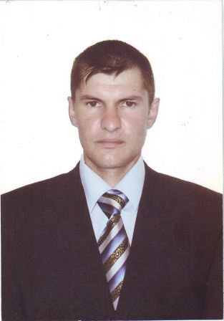
МУНИЦИПАЛЬНОЕ ОБРАЗОВАНИЕ
«БЕЛОЯРСКОЕ СЕЛЬСКОЕ ПОСЕЛЕНИЕ»
Белоярское сельское поселение основано в 2006 году
ГЛАВА ПОСЕЛЕНИЯ – Поздняков Василий Николаевич
срок полномочий – сентябрь 2015 - сентябрь 2020 г.
Телефон: (8-38-246) 3-41-15
сайт: www.belselpos.tomsk.ru
E-mail: belselpos@teguldet.tomsknet.ru
ПРЕДСЕДАТЕЛЬ СОВЕТА - Поздняков Василий Николаевич
дата избрания – 18.10.2010 г.
ОБЩАЯ ХАРАКТЕРИСТИКА
Территория: площадь: 304,4 тыс. га (24,8% от Тегульдетского района)
Удалённость от районного центра: 50 км
Наличие круглогодичного сообщения: нет
Структура: п. Белый Яр, д. Новошумилово, д. Озерное
Население: (на 1 января 2016 г.): 514 человек в том числе п. Белый Яр- 410 чел., д. Новошумилово – 88 чел., д. Озёрное – 16 чел.
Из общей численности населения: мужчины составляют - 259, женщины - 255,
дети - 135, трудоспособное- 270 , пенсионеры -119.
ФИНАНСОВО-ЭКОНОМИЧЕСКАЯ ИНФОРМАЦИЯ тыс.руб.
Наименование | 2015 год | План на 2016 год
 | исполнено
ДОХОДЫ, всего | 4979,0 | 5253,4
в т. ч. собственные | 596,0 | 638,0
РАСХОДЫ, всего | 4996,0 | 5359,2
САМООБЛОЖЕНИЕ | - | -
ИНФРАСТРУКТУРА ПОСЕЛЕНИЯ
Объекты социальной сферы: ФП - 3, отделение почты России -1 , пожарный пост - 1, библиотеки - 2, ЦДР - 2, средняя общеобразовательная школа -1, начальная школа- 1.
Объекты ЖКХ: котельная – 1.
Объекты, производственной (агропромышленной) сферы – отсутствуют.
Объекты малого и среднего бизнеса: магазины, деревообрабатывающие производства, сбор дикоросов и хлебобулочных изделий.
25
Notes:
25

Slide 26
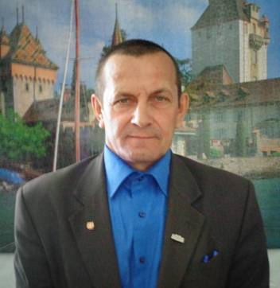
МУНИЦИПАЛЬНОЕ ОБРАЗОВАНИЕ
«БЕРЕГАЕВСКОК СЕЛЬСКОЕ ПОСЕЛЕНИЕ»
Берегаеское сельское поселение основано в 2006 году
ГЛАВА ПОСЕЛЕНИЯ – Санько Александр Николаевич
Срок полномочий: июнь 2011 – сентябрь 2016
Телефон: 8 (38-246) 33-1-89
Сайт: www.beregaevo.tomsk.ru
Emeil: beregsp@tomsk.gov.ru
ПРЕДСЕДАТЕЛЬ СОВЕТА - Санько Александр Николаевич
ОБЩАЯ ХАРАКТЕРИСТКА
Территория: площадь: 273,6 тыс. га (22,3% от Тегульдетского района)
Удаленность от районного центра: 50 км
Наличие круглогодичного сообщения - НЕТ
Структура: п. Берегаево, п.Красный Яр, д. Красная Горка
Население (на 1 января 2016 г.) 973 чел., в том числе п. Берегаево – 762 чел., п. Красный Яр- 3 чел., д. Красная Горка – 208 чел.
Из общей численности населения: мужчины составляют 476 человек, женщины 497 человек, в том числе дети 213, трудоспособное население - 457, пенсионеры 331.
ФИНАНСОВО-ЭКОНОМИЧЕСКАЯ ИНФОРМАЦИЯ тыс.руб.
Наименование | 2015год | План на 2016 год
 | исполнено
ДОХОДЫ, всего | 6696,0 | 8666,0
в т. ч. собственные | 949,0 | 1106,0
РАСХОДЫ, всего | 6996,0 | 8994,9
САМООБЛОЖЕНИЕ | - | -
ИНФРАСТРУКТУРА ПОСЕЛЕНИЯ
Объекты социальной сферы: амбулатория – 1, ФАП -1, почта России - 2, пожарная часть – 1, библиотека – 2, дом культуры – 2, школа – 2.
Объекты ЖКХ: котельные – 2 шт.
Объекты производственной (сельскохозяйственной) сферы: ООО «Красная Горка».
Объекты малого и среднего бизнеса: магазины – 9, производство хлеба и хлебобулочных изделий, пассажирские перевозки, услуги такси, деревообрабатывающие производства, сбор дикоросов.
26

Slide 27
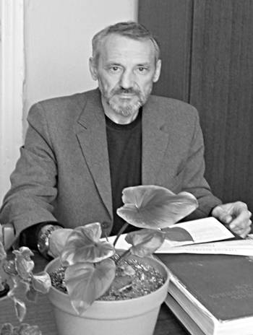
МУНИЦИПАЛЬНОЕ ОБРАЗОВАНИЕ
«ТЕГУЛЬДЕТСКОЕ СЕЛЬСКОЕ ПОСЕЛЕНИЕ»
Тегульдетское сельское поселение основано в 2006 году.
ГЛАВА ПОСЕЛЕНИЯ - Житник Владимир Семенович
срок полномочий – октябрь 2012- октябрь 2017 г.
Телефон: (8-38-246) 2-19-25
сайт: www.tegsp.tomsk.ru E-mail: tegsp@tomsk.gov.ru
ПРЕДСЕДАТЕЛЬ СОВЕТА – Харитонов Евгений Леонидович
дата избрания – 15.10.2012 г.
ОБЩАЯ ХАРАКТЕРИСТИКА
Территория: площадь: 540,4 тыс. га . (44% от Тегульдетского района)
Удалённость от районного центра: 0 км
Наличие круглогодичного сообщения: Да
Структура: с.Тегульдет, д. Байгалы, д. Куяновская Гарь, п. Покровский Яр, п. Центрополигон, п. Четь Конторка
Население: (на 1 января 2016 г.): 4392 человек (70,2% от Тегульдетского района), в том числе с. Тегульде – 4013 чел., д. Байгалы- 49 чел., д. Куяновская Гарь – 46 чел., п. Центрополигон – 53 чел., п. Четь– Конторка -176 чел., п. Покровский Яр-55 чел. Из общей численности населения : мужчины составляют 2179, женщины 2213, дети 1077 (до 16 лет), трудоспособное 2278, пенсионеры 1904.
ФИНАНСОВО-ЭКОНОМИЧЕСКАЯ ИНФОРМАЦИЯ тыс. рублей
Наименование | 2015 год | План на 2016 год
 | исполнено
ДОХОДЫ, всего | 29982,0 | 31533,6
в т.ч. собственные | 9212,0 | 9831,6
РАСХОДЫ, всего | 28662,0 | 31763,9
САМООБЛОЖЕНИЕ | - | -
ИНФРАСТРУКТУРА ПОСЕЛЕНИЯ
Объекты социальной сферы: ПФР – 1, больница - 1 шт., ФАП - 3 шт., аптека – 1 шт., Почта России - 1 шт, Пожарная часть - 1 шт, отделение полиции - 1 шт, библиотека - 1 шт, РДК - 1 шт, спортивная школа - 1, общеобразовательные школы - 4 шт, музыкальная школа - 1 шт.
Объекты ЖКХ: котельные - 12 шт, тепловые сети - 0,56 км., водопроводные сети - 0,45 км., водонапорные башни - 4 шт., водозаборные колонки – 2 шт.
Объекты производственной (агропромышленной) сферы – ООО «Леспромхоз Тегульдетский», ООО «Тополь – Н», ООО «Хенда – Сибирь», ТУЮФ ГУП ТО «Тегульдетское ДРСУ».
Объекты малого и среднего бизнеса: магазины, парикмахерские, фотоателье, автозаправочные станции, деревообрабатывающие производства, сбор дикоросов .
27

Slide 28
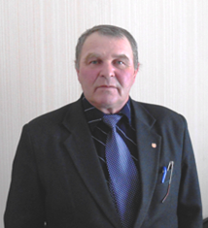
МУНИЦИПАЛЬНОЕ ОБРАЗОВАНИЕ
«ЧЕРНОЯРСКОЕ СЕЛЬСКОЕ ПОСЕЛЕНИЕ»
Черноярское сельское поселение основано в 2006 году
ГЛАВА ПОСЕЛЕНИЯ – Попов Анатолий Иванович
срок полномочий – октябрь 2012 - сентябрь 2017 г.
Телефон: (8-38-246) 3-11-42
сайт: http://blacksp.tomsk.ru/ E-mail: blacksp@tomsk.gov.ru
ПРЕДСЕДАТЕЛЬ СОВЕТА - Попов Анатолий Иванович
дата избрания – 14.10.2012 г.
ОБЩАЯ ХАРАКТЕРИСТИКА
Территория: площадь: 108,7 тыс.га (8,9 от Тегульдетского района)
Удалённость от районного центра: 67 км
Наличие круглогодичного сообщения: Да
Структура: п. Черный Яр, п. Орловка.
Население: (на 1 января 2016 г.): 381 чел, в том числе п. Чёрный Яр – 380 чел., п. Орловка -1 чел.
Из общей численности населения мужчины составляют 187, женщины - 194,
дети-107 , трудоспособное- 320 , пенсионеры -150.
ФИНАНСОВО-ЭКОНОМИЧЕСКАЯ ИНФОРМАЦИЯ тыс .руб.
Наименование | 2015 год | План на 2016 год
 | исполнено
ДОХОДЫ, всего | 5031,0 | 5043,1
в т. ч. собственные | 1127,0 | 1040,4
РАСХОДЫ, всего | 4565,0 | 5919,1
САМООБЛОЖЕНИЕ | - | -
ИНФРАСТРУКТУРА ПОСЕЛЕНИЯ
Объекты социальной сферы: врачебная амбулатория - 1, отделение почты России - 1 , пожарный пост - 1, дом культуры - 1, средняя общеобразовательная школа – 1.
Объекты ЖКХ: котельная – 1, водонапорные башни - 6.
Объекты производственной (агропромышленной) сферы – ООО «Чулымлестранс» - сплав леса по реке Чулым.
Объекты малого и среднего бизнеса: магазины.
28

Slide 29
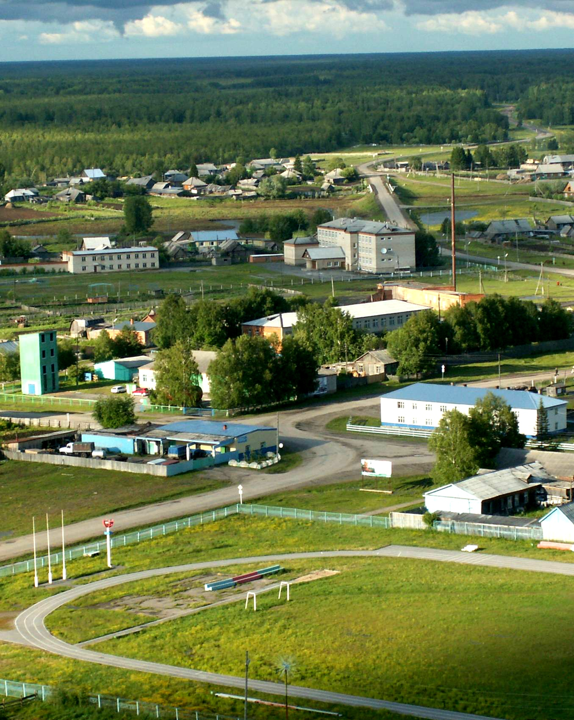
Вид на с. Тегульдет с высоты птичьего полета.

